Slide 1
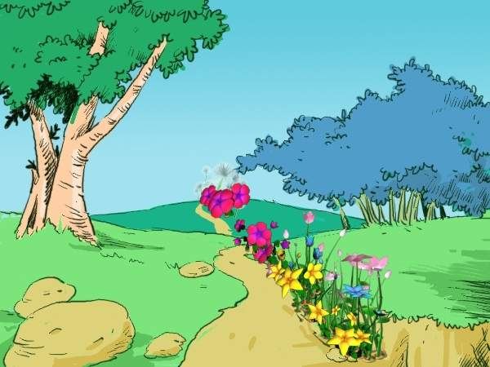
苏教版四年级上册第四单元
15 一路花香
台儿庄区泥沟镇邵里小学 赵 丽

Slide 2

有关花香的词语
香飘十里 丹桂飘香
沁人心脾 香飘万家
芬香扑鼻 香气袭人
争奇斗艳 百花争妍

Slide 3
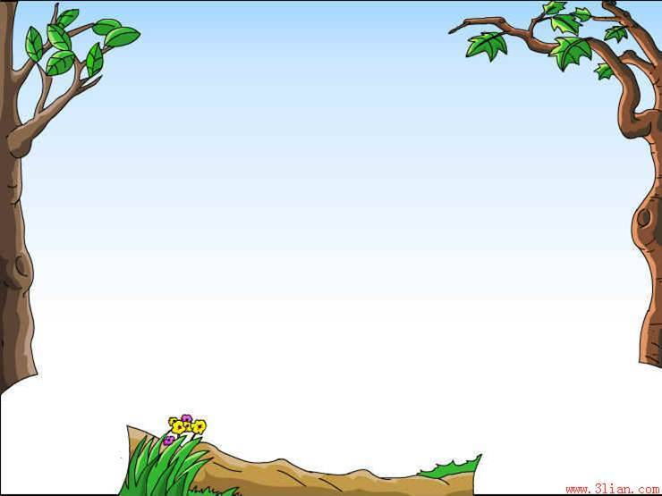
学习目标 1
1.认识并规范、美观地书写本课9个生字，区分“罐、灌”的不同，正确听写课后第3题词语。
2.能正确、流利地朗读课文。
3.学会抓事情要素归纳的方法概括课文主要内容。

Slide 4


自学指导一
1.自由读课文，标出自然段、生字新词，在自己不理解的地方用喜欢的方式做个记号。
2.遇到长句或难读的句子多读几遍。

Slide 5

一路花香
傲 罐 惭 愧 欣
漏 渗 灌 瓶 歉

Slide 6
一路花香
完好无损 满满地 不禁 骄傲
挑水工 半罐水 惭愧 道歉
目的地 漏掉 渗出 裂缝
日复一日 浇灌 花瓶 欣赏

Slide 7
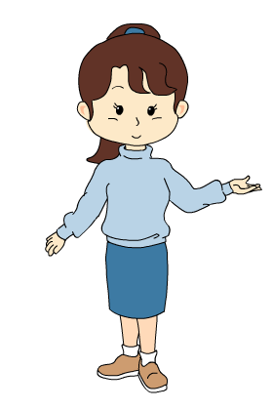
自学指导二
默读课文思考：课文主要写了什么内容？
（温馨提示：什么时间，谁做了一件什么事？）

Slide 8
学习目标 2
1.正确、流利、有感情地朗读课文 。
2.联系上下文和生活实际理解“骄傲、惭愧”等词的含义，感悟人物特点，了解“一路花香”形成的原因；联系生活实际，体会这则寓言的寓意，树立正确的人生观。

Slide 9
自学指导三
1.题目是“一路花香”，请快速从课文中找出描写“一路花香”的句子，用“ ”画下来，并在旁边写上批注。
2.小组合作，交流感受。

Slide 10



一路花香
当他们上山时，那只破水罐看见太阳正照着路旁美丽的鲜花，这美好的景象使它感到一丝快乐。

Slide 11
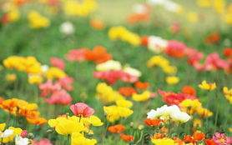
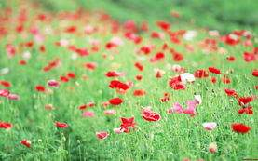

美好的景象

Slide 12
一路花香
刚才那些美丽的花儿只长在你这一边。那是因为我早知道你的裂缝，并且利用了它。我在你这一边撒下了花种，于是每天我们从小溪边回来的时候，你就浇灌了它们。两年中，我常摘下这些美丽的花，插在我主人的花瓶里。如果没有你，主人哪能每天欣赏到美丽的花朵呢？
从这句话中你体会到什么？

Slide 13
早知道水罐有裂缝的挑水工，可以采取不同的态度与方法――
如果，他对破损的水罐充满抱怨，那么……
如果，他将破损的水罐弃置角落，那么……
如果，他将破损的水罐加以修补，那么……
如今，他对破损的水罐巧妙利用，所以……
你欣赏挑水工的哪一种做法，为什么？
一路花香

Slide 14
一路花香
形成一路花香的原因
因为 ，
所以才有这“一路花香”。
因为 ，
所以才有这“一路花香”。

Slide 15
自学指导四
自由朗读课文第1-2自然段，思考： 两只水罐有什么特点？运水不同的结果是什么？圈画有关语句并写出批注。
（重点抓住“骄傲、惭愧、裂缝、完好无损”等词语在对比中体会）

Slide 16
一路花香
好水罐因为总能把水满满的运到主人家而感到骄傲，而破水罐因为只能运半罐水到主人家而感到十分惭愧。

Slide 17
一路花香
“骄傲”在字典里有两种意思：一是自大；二是自豪。联系课文说说这里的“骄傲”该如何理解，你是从文中哪些地方看出来的。

Slide 18
一路花香
“骄傲”在字典里有两种意思：一是自大；二是自豪。联系课文说说这里的“骄傲”该如何理解，你是从文中哪些地方看出来的。

Slide 19
一路花香
联系到现实生活中的很多人，面对自己的长处和短处，又该如何看待呢？
1.在这次运动会中，你可能没有在比赛中为班级争得荣誉，学了这篇课文后，你会想……
2.在以后的日子里，你可能是个不太出色的人，想想小学时学过的这篇课文，你会想……

Slide 20
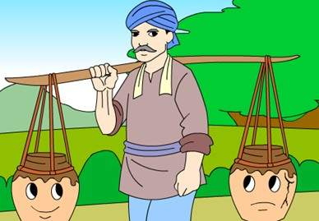

一路花香
读了这则寓言，你明白了什么？

Slide 21
一路花香
自学指导五
分角色再读全文，思考：课文直接描写“一路花香”的语句很少，那为什么还要以“一路花香”为题？

Slide 22
一路花香
相关名言、谚语
恢弘志士之气，不宜妄自菲薄。-----诸葛亮
夫尺有所短，寸有所长，物有所不足。---屈原
有信心的人，可以化渺小为伟大，化平庸为神奇。
-----萧伯纳

Slide 23
一路花香
当堂检测：
通过本文学习认识了一只
（ ）破罐，（ ）的
好罐，从中明白了（ ）道理。

Slide 24

拓展小练笔
第二天早晨，挑水工依然挑着这两只水罐去挑水，当走过那条一边长着美丽的鲜花的小路时，他和两只水罐都感慨万千，于是，他们三者之间有了这样一段充满哲理的对话，你知道他们都说了些什么吗？尝试编写故事。

Slide 25

推荐阅读
谢谢欣赏
《欣赏自己》

